Slide 1
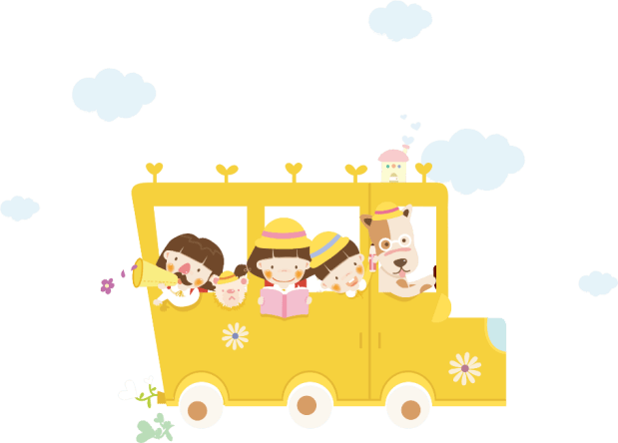
ĐẠO ĐỨC LỚP 2
GV dạy: Hoàng Thị Mai Hương
Notes:
Bài giảng thiết kế bởi: Hương Thảo - tranthao121004@gmail.com

Slide 2
BÀI 7
BẢO QUẢN
ĐỒ DÙNG CÁ NHÂN

Slide 3
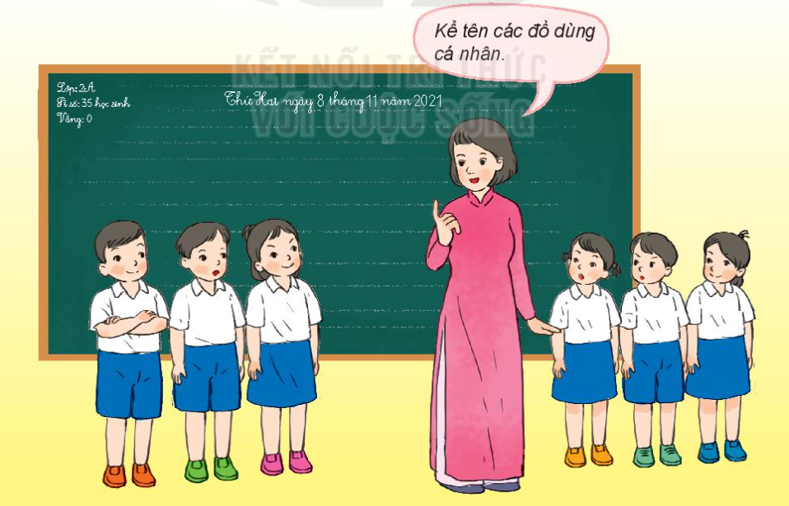
KHỞI ĐỘNG
Trò chơi “Ai nhanh hơn”
Kể tên các đồ dùng cá nhân.

Slide 4
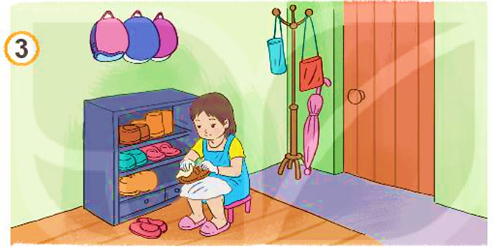
KHÁM PHÁ
1
Quan sát tranh và trả lời câu hỏi:

Slide 5
THẢO LUẬN 2 PHÚT
Tranh vẽ gì?

Slide 6
THẢO LUẬN 2 PHÚT
Các bạn trong tranh đã làm gì để bảo quản đồ dùng cá nhân?

Slide 7
Cách sử dụng và bảo quản đồ dùng cá nhân
* Nên : Sắp xếp theo từng loại, từng ngăn theo từng vị trí và để đúng nơi, đúng chỗ sau mỗi lần sử dụng và cần lau chùi , giặt sạch sẽ đồ dùng cá nhân để tránh nhầm lẫn và dễ tìm khi cần .
*Không nên : Vứt bừa bãi, bỏ lộn xộn , để bẩn. Sách vở không được vẽ bẩn , tẩy xóa xé vở tùy tiện … Chúng ta nên học tập những việc làm của các bạn.

Slide 8
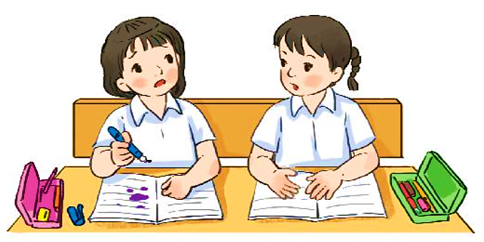
KHÁM PHÁ
Đọc tình huống và trả lời câu hỏi:
2
Mỗi lần viết bài xong, Linh đều đóng nắp bút cẩn thận và để vào hộp. Mai thường không làm thế nên mỗi khi bút rơi, ngòi hay bị hỏng.

Slide 9
THẢO LUẬN 2 PHÚT
Vì sao bút Linh luôn bền , đẹp?
Vì sao đồ dùng của Mai hay bị hỏng?
Mỗi lần viết bài xong, Linh đều đóng nắp bút cẩn thận và để vào hộp. Mai thường không làm thế nên mỗi khi bút rơi, ngòi hay bị hỏng.
Nếu là em thì em sẽ làm như thế nào ?

Slide 10
Bảo quản đồ dùng cá nhân giúp đồ dùng cá nhân luôn sạch sẽ, bền đẹp, sử dụng bền lâu; tiết kiệm công sức cho bố mẹ, người thân; rèn luyện tính ngăn nắp, gọn gàng và ý thức trách nhiệm trong việc bảo quản và sử dụng đồ dùng cá nhân.

Slide 11
VẬN DỤNG
THẢO LUẬN 2 PHÚT
Chia sẻ với bạn những đồ dùng cá nhân của em và cách bảo quản chúng?

